Slide 1
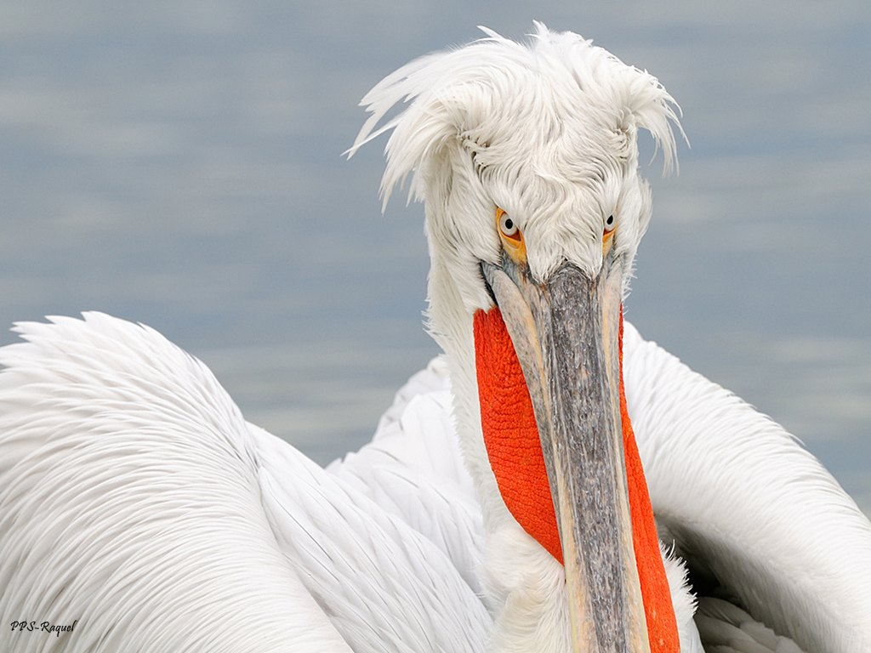





Tema Musical :El pelícano
Interprete : Sin información
Esta es una creación de Raquel

Slide 2
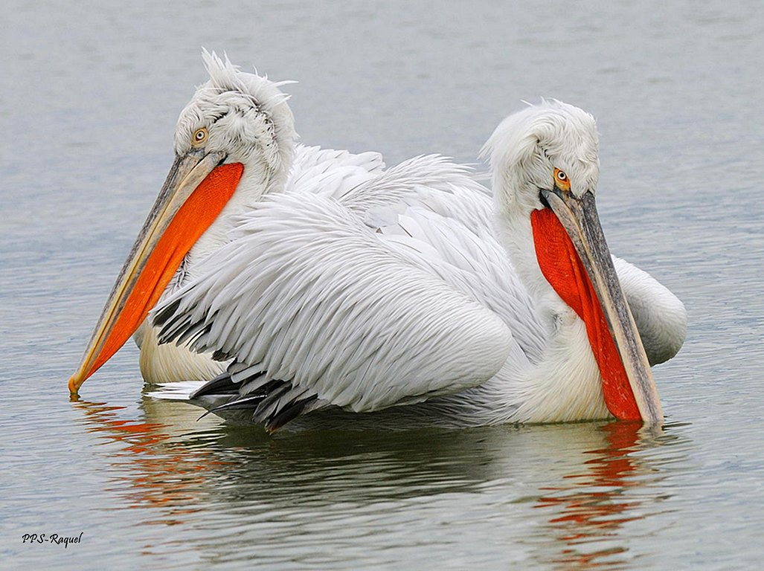

Slide 3

Los pelícanos son muy conocidos por la inmensa bolsa que tienen en la parte inferior de su largo pico. No es cierto lo que dicen que en la bolsa mantienen los peces que atrapan. Tampoco retienen agua dentro de la membrana flexible que constituye tal bolsa. Sólo la usan como si fuera una red para pescar. Pero como no tiene aberturas, atrapan un gran buche de agua donde con suerte se encuentra algún pez. De inmediato expulsan toda el agua y se tragan su presa, cosa de poder seguir pescando.
¿Cómo son? La familia de los pelícanos está compuesta de ocho miembros o especies. En seis de estas especies predomina el color blanco o gris claro en el plumaje. En las otras dos la mayor parte del cuerpo está cubierto por plumas grises oscuras. Los pelícanos aves medianas, como del tamaño de un pavo doméstico. Tienen un pico largo y robusto. Debajo del pico presentan una inmensa bolsa que los identifica de todas las otras aves. Aunque es el tamaño de la bolsa y no la bolsa en sí. Muchas de las otras aves emparentadas con los pelícanos, los Pelecaniformes, también tienen una bolsa similar, solo que es más pequeña. Entre los pelícanos machos y hembras, de la misma especie, no existe mayor diferencia en su apariencia externa, excepto que en general los machos son algo más grande.
PPS-Raquel

Slide 4

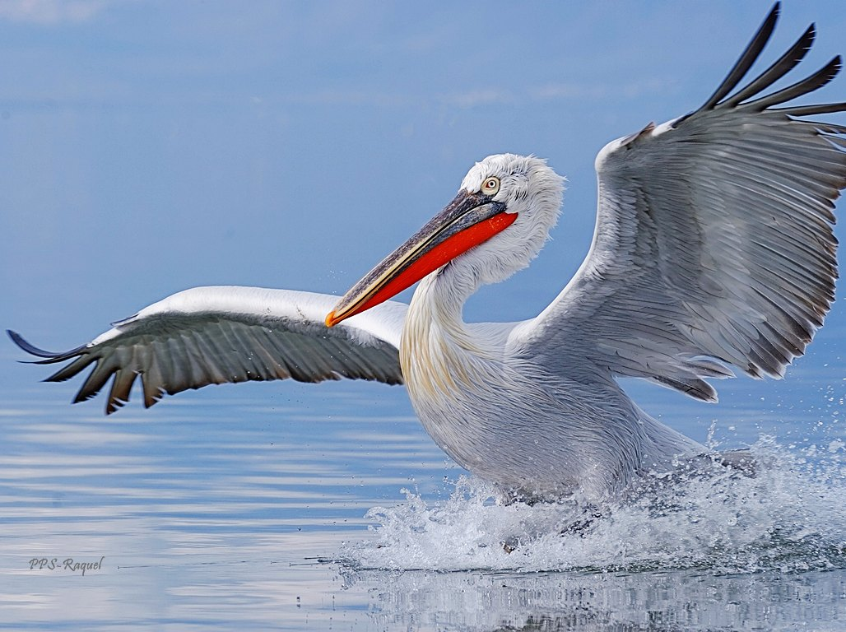

Slide 5
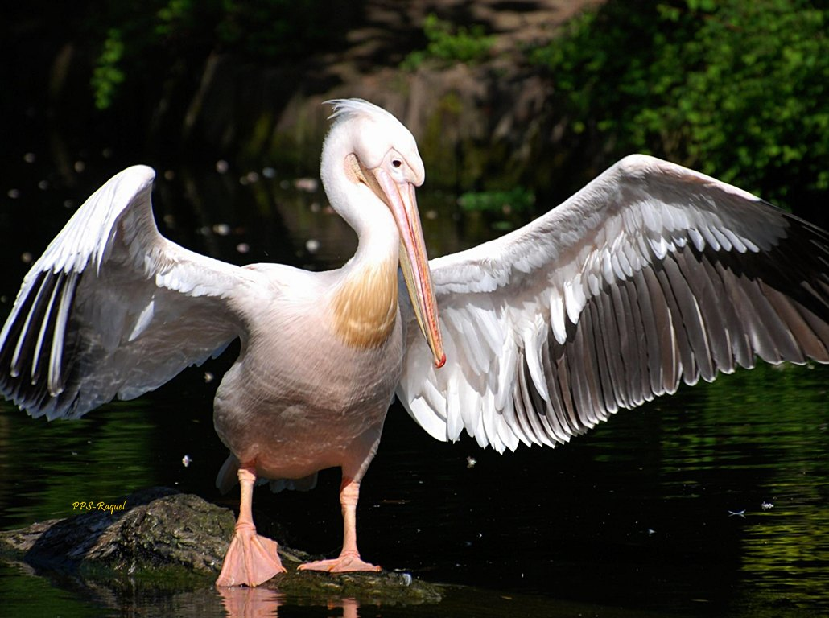

Slide 6
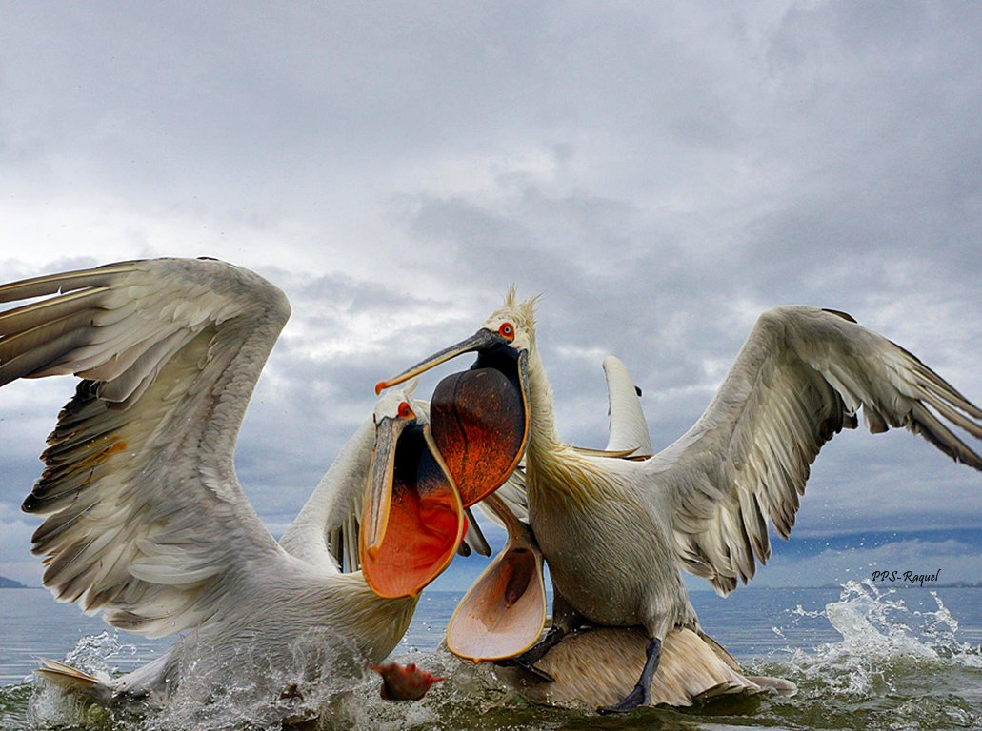

Slide 7
¿Cuándo surgieron? Los pelícanos son una familia de aves bien antigua. De acuerdo a los fósiles que se han encontrado hace unos 40 millones de años ya existían aves con las características de los pelícanos. Estas aves, las cuales también se asignan a la familia Pelecanidae, se estiman ser los antepasados y parientes de los pelícanos que existen hoy en día.
¿Donde viven? Las ocho especies que hoy en día existen se encuentran distribuidas en todos los continentes excepto Antártica. Algunas especies prefieren los lagos y otros depósitos de agua dulce, mientras que otras habitan las costas marinas. Aunque a todas se les puede ver en todo tipo de agua; dulce, salubre y salada.
¿Cuales son sus hábitos? Los pelícanos son aves diurnas primordialmente acuáticas, aunque gran parte del tiempo lo pasan en tierra y están muy adaptados para el vuelo. Realmente todas estas especies tienen las alas desarrolladas para el vuelo alto y largo. Algunas especies, o poblaciones en una misma especie, son migratorias, otras son sedentarias. En las sedentarias se observa un desplazamiento, más frecuente en los jóvenes, después de la temporada de anidación.
PPS-Raquel

Slide 8
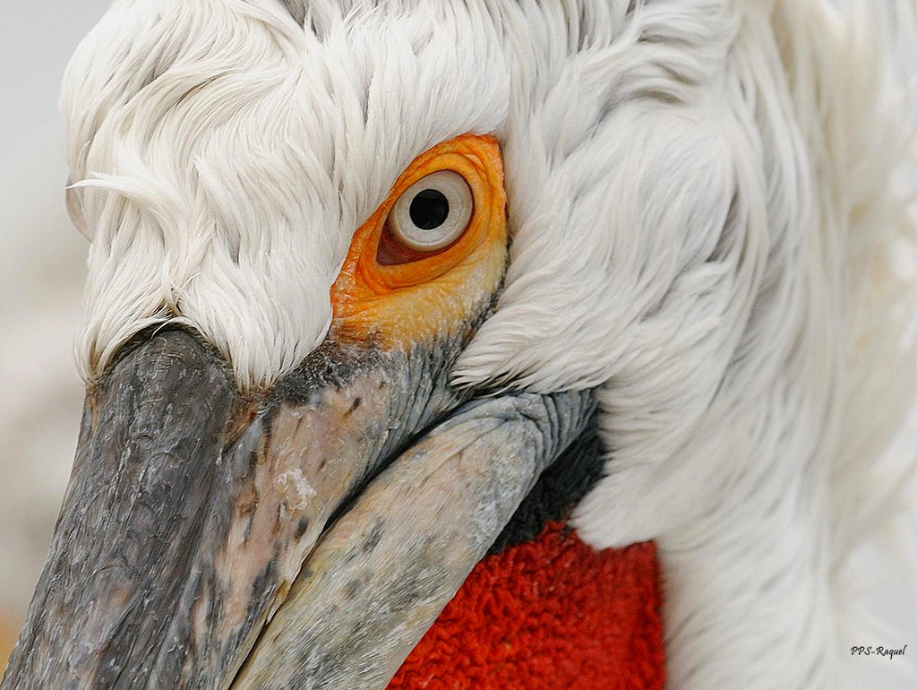

Slide 9
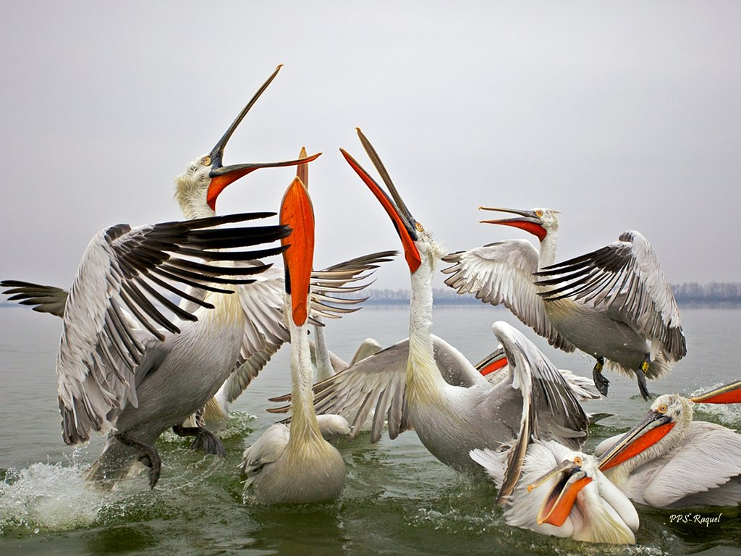

Slide 10
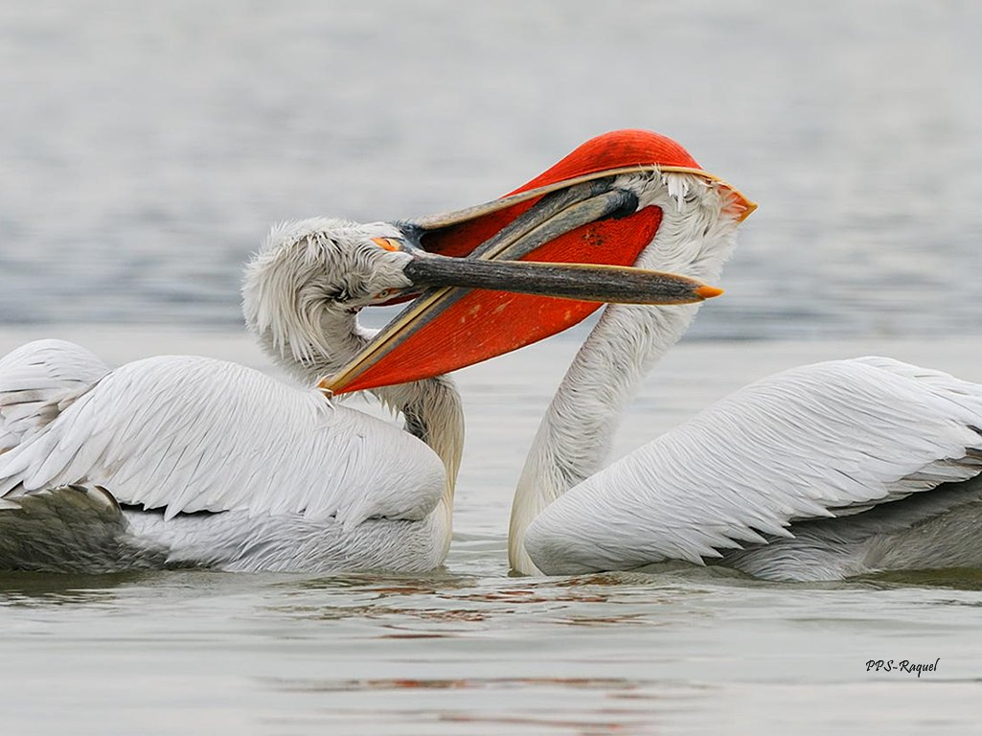

Slide 11
¿Cómo crían?: Todos los pelícanos anidan en colonias, aunque es posible en algunas especies ver alguna pareja anidando sola. La nidada usual cuenta de dos a tres huevos, pero puede ser de uno a cuatro. Los dos padres incuban y cuidan de los pichones. Curioso de los pelícanos, y los Pelecaniformes en general, es que incuban los huevos parándose sobre ellos. Son adultos de los tres a cuatro años. Tienen una longevidad de unos 25 años.
¿Qué comen? Los pelícanos son piscívoros, en otras palabras, se alimentan de peces. Usualmente de peces que ellos pescan. Muchos complementan su dieta con crustáceos. Ya que los pelícanos son sumamente inquisitivos (chismosos) y glotones es posible que uno de ellos le lance un picotazo y se trague algún otro animalito o flor que le llame la atención. Los pichones son alimentados con peces que los padres le traen. Cuando ya son grandecitos, los pichones obtienen estos peces de adentro de la bolsa de los padres. En parte esta forma de alimentar a los pichones y en parte el hecho que en algunos pelícanos adultos las plumas del pecho se tornan castañas rojizas debido a la carotina, dio lugar a leyendas que decían que los pelícanos se abrían el pecho para alimentar a sus hijos con su propia sangre.
PPS-Raquel

Slide 12
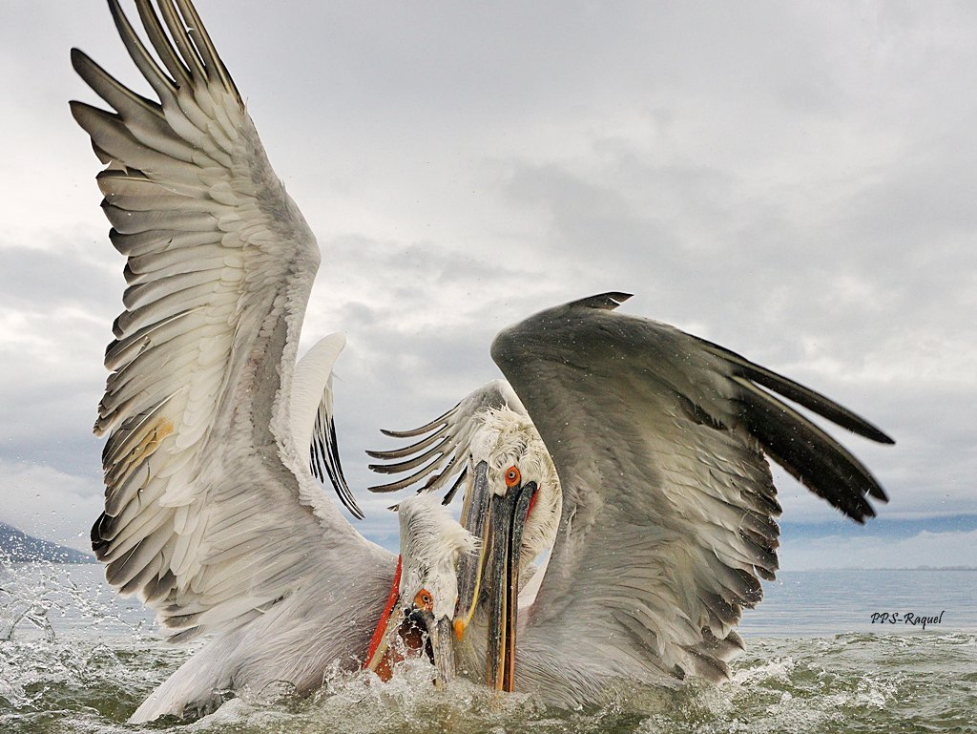

Slide 13
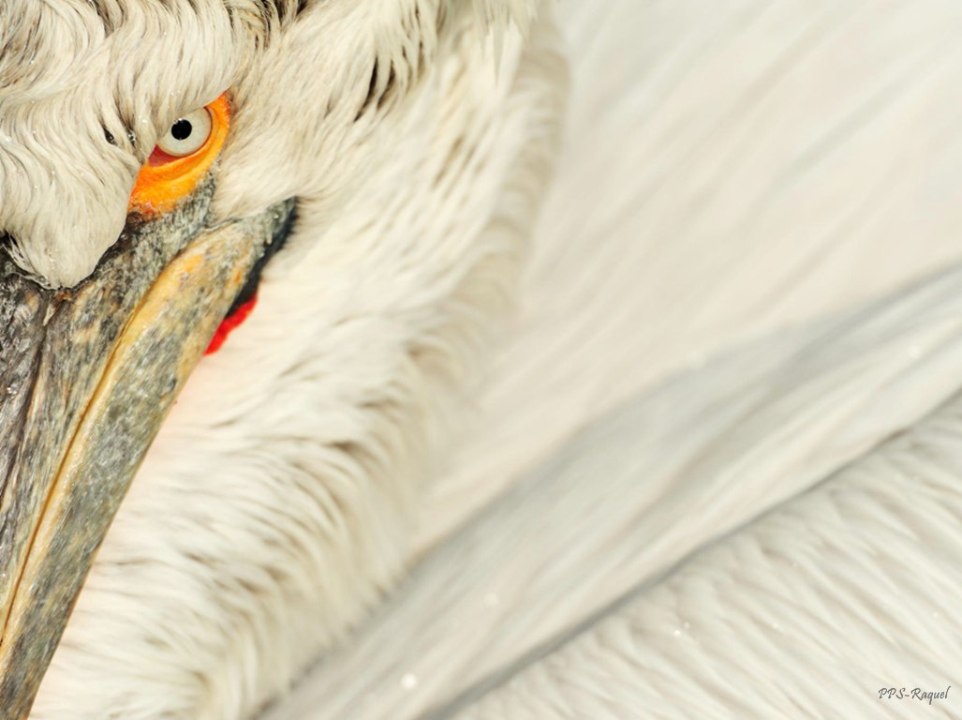

Slide 14
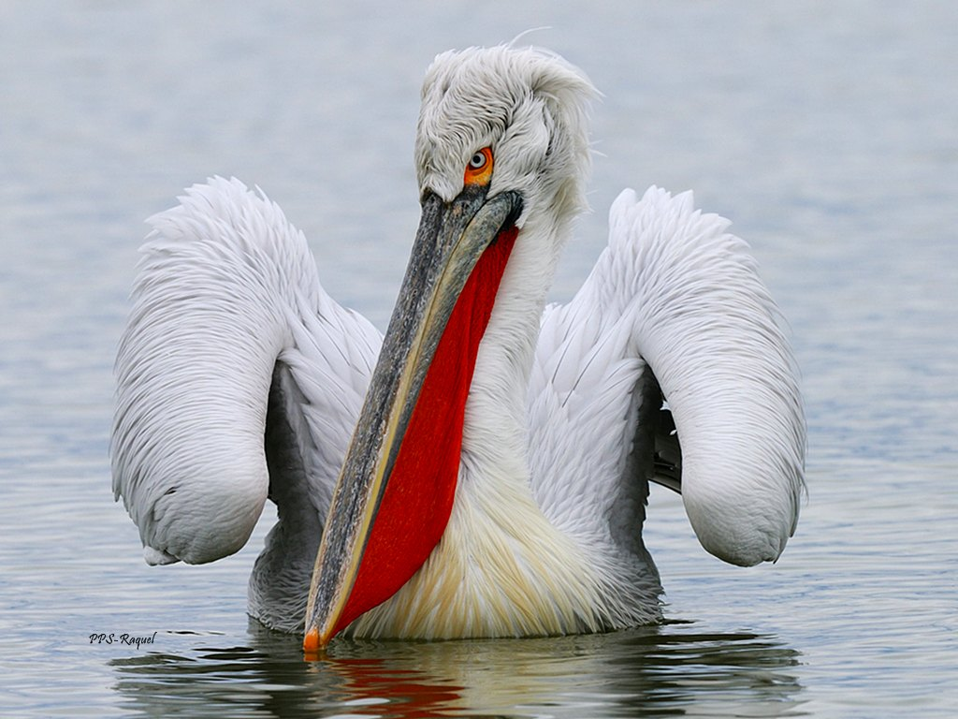

Slide 15
¿Cómo pescan? Los pelícanos emplean dos métodos básicos al pescar. La mayoría de las especies, los que llamamos pelícanos blancos debido al color primordial de su plumaje, pescan en grupos. Mientras nadan forman un semicírculo, entonces con gran coordinación todos empiezan a ejercer las alas contra el agua mientras continúan nadando sin romper el semicírculo. De esta manera espantan los peces hacia algún lugar de poca profundidad. Obtenido el propósito, cada pelícano mete la cabeza bajo el agua y obtiene su sustento.
El otro método de pesquería es empleado por el Pelícano Pardo y el Pelícano Peruano. Se lanzan en picada desde el aire. Es posible que varios de estos pelícanos pesquen juntos, pero no existe ninguna colaboración entre ellos, excepto tal vez localizar la manada de peces.
PPS-Raquel

Slide 16
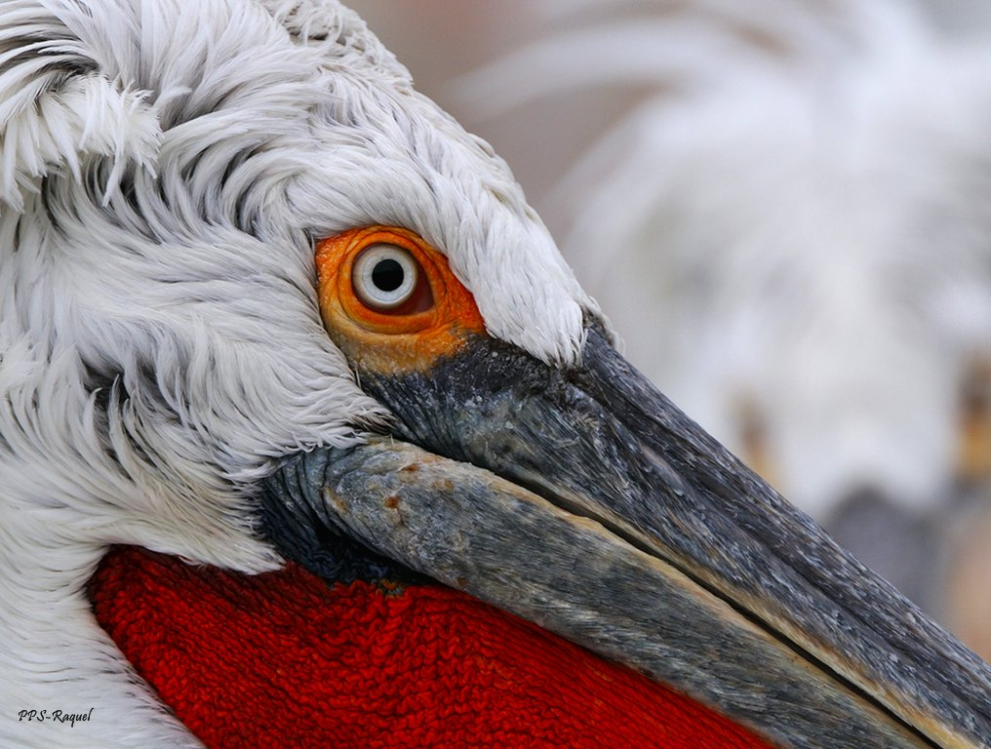

Slide 17
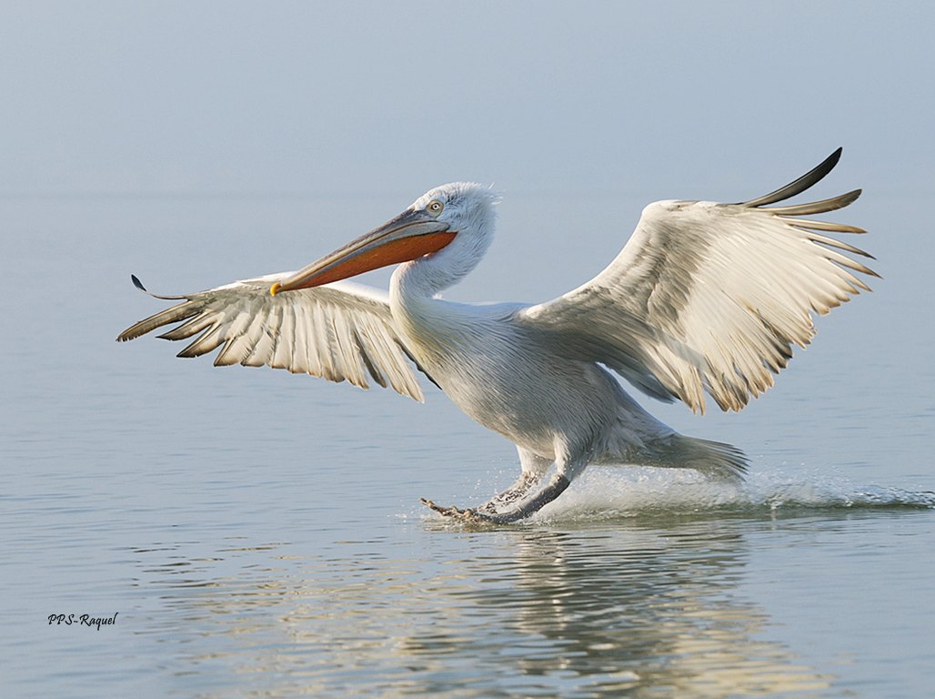

Slide 18
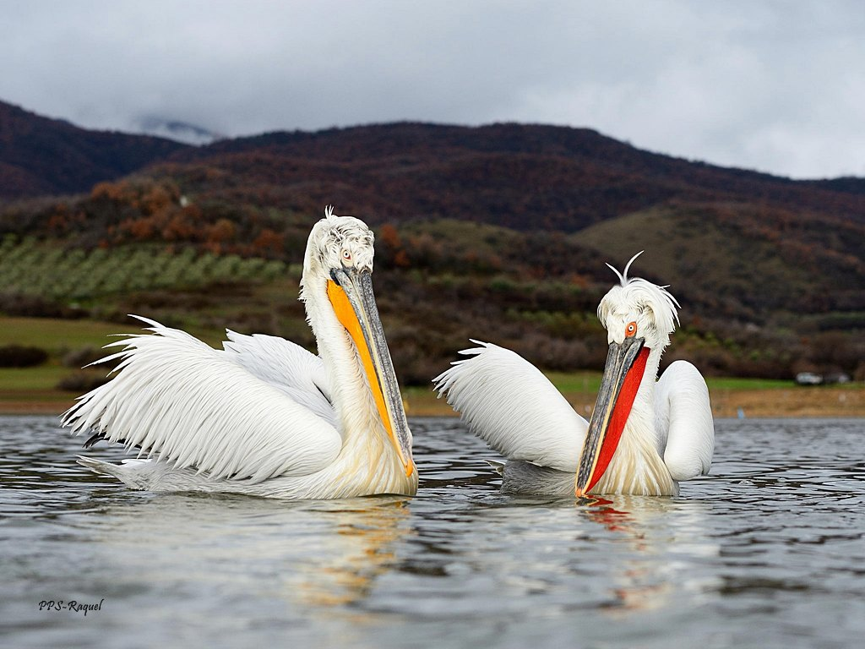

Slide 19
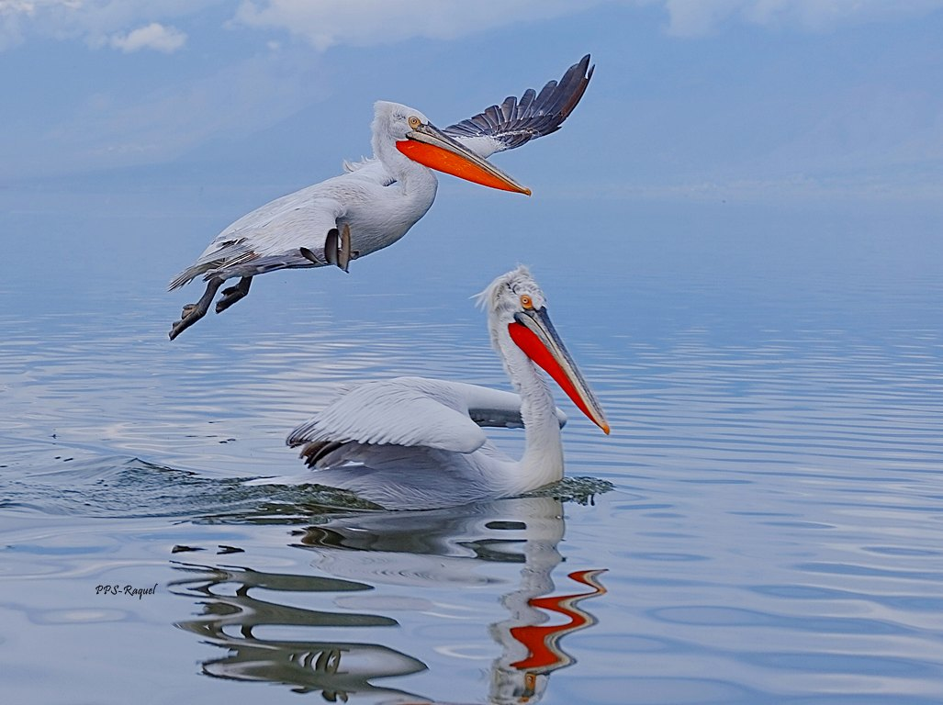

Slide 20
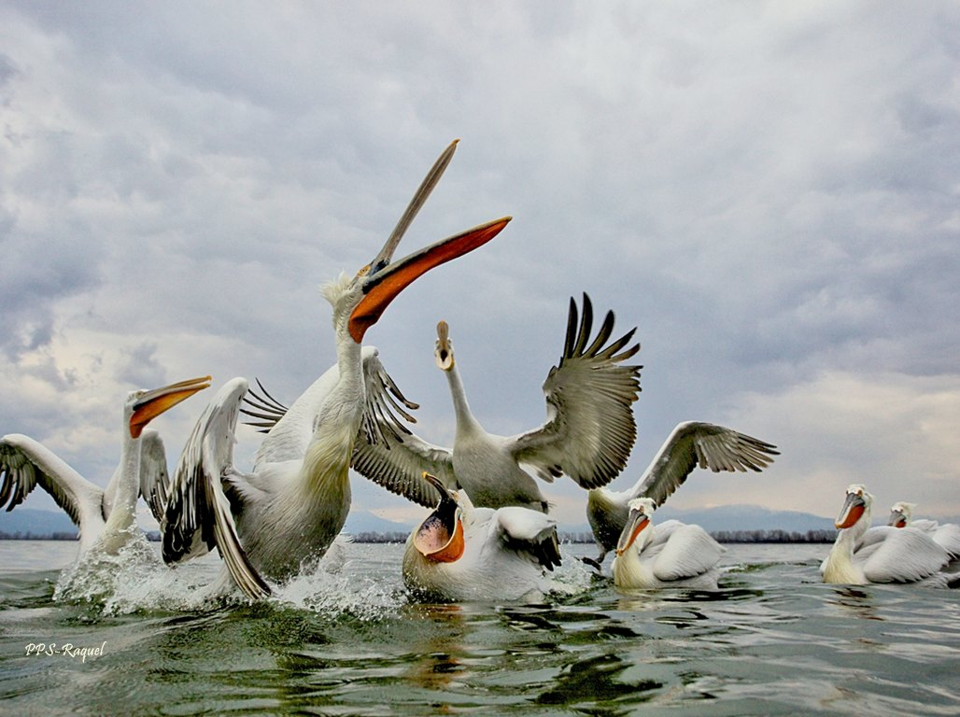

Slide 21
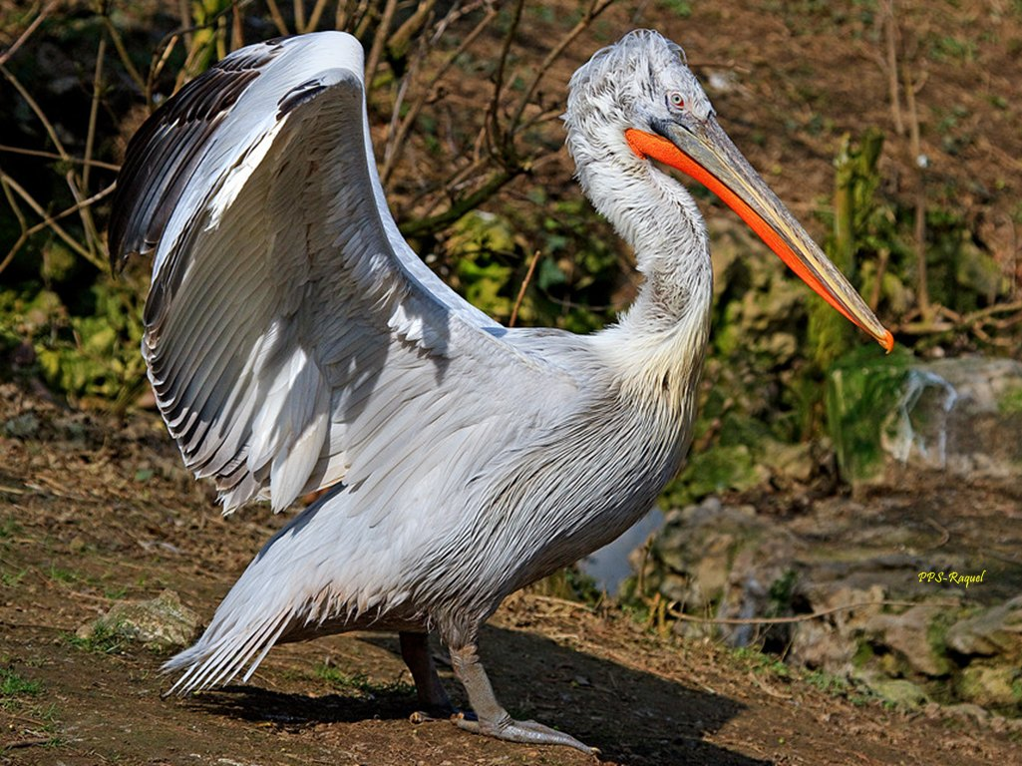

Slide 22
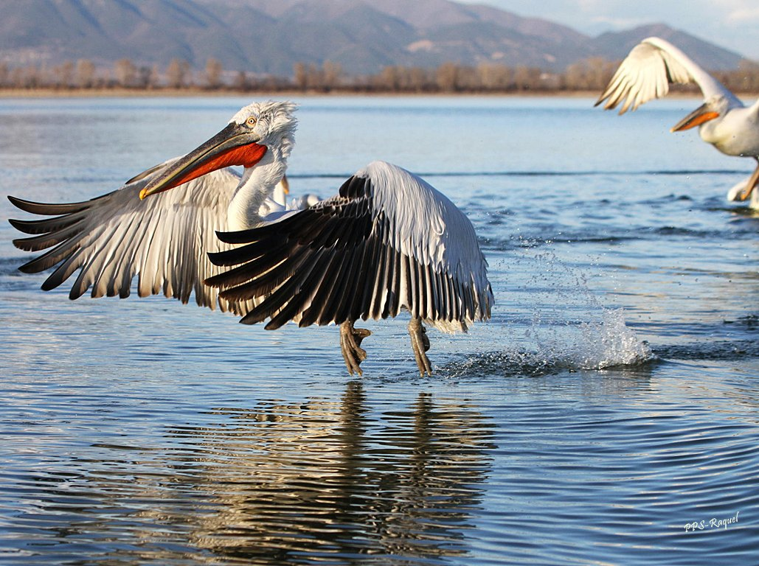

Slide 23
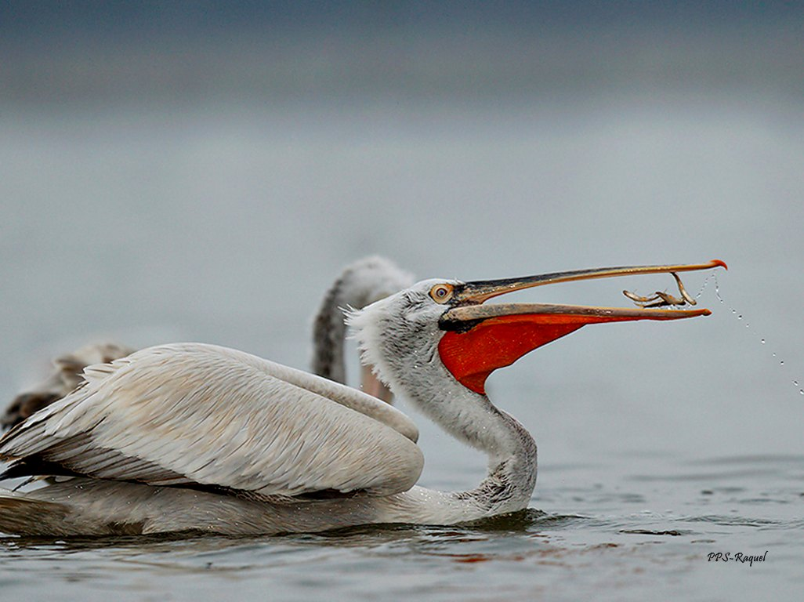

Slide 24
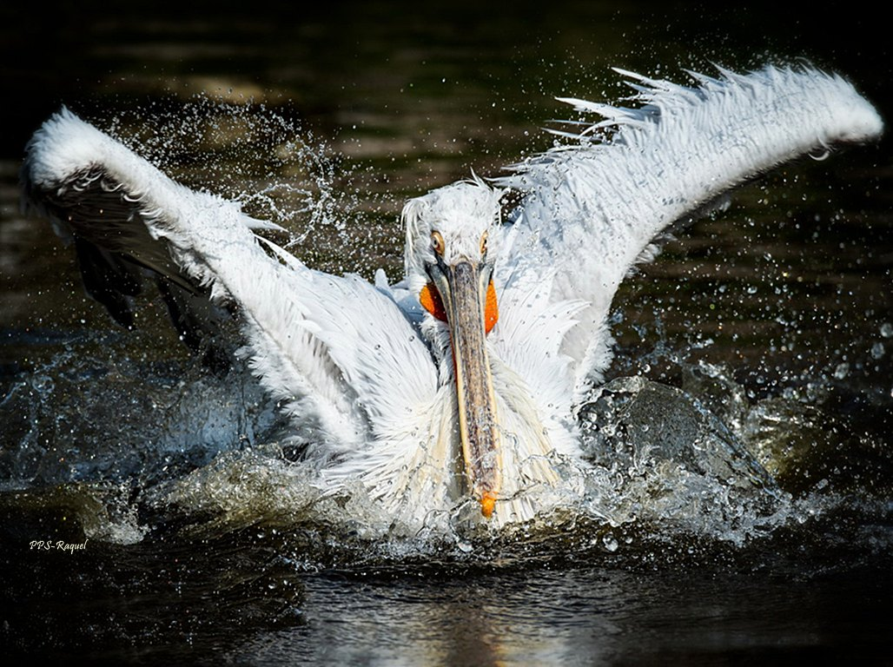

Slide 25
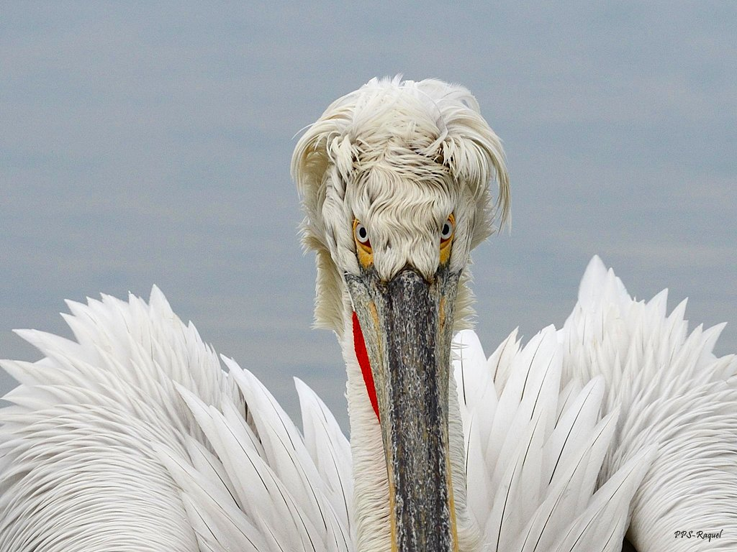

Slide 26
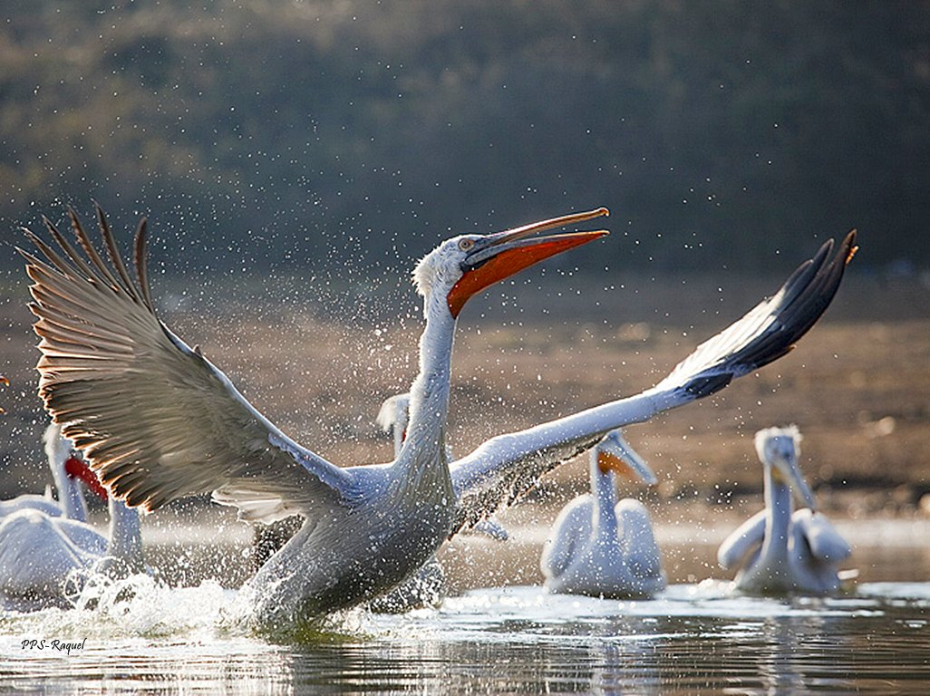

Slide 27
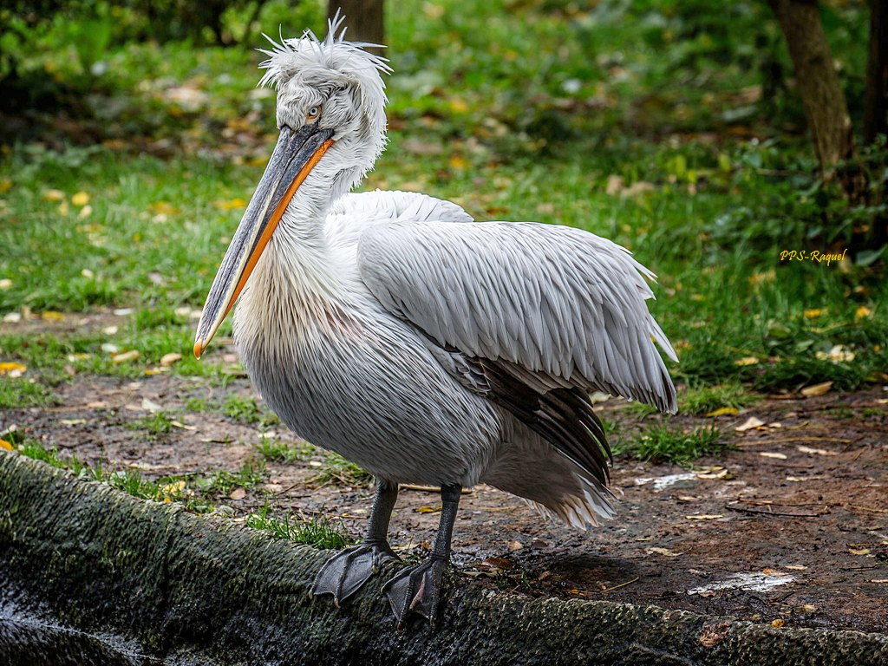

Slide 28
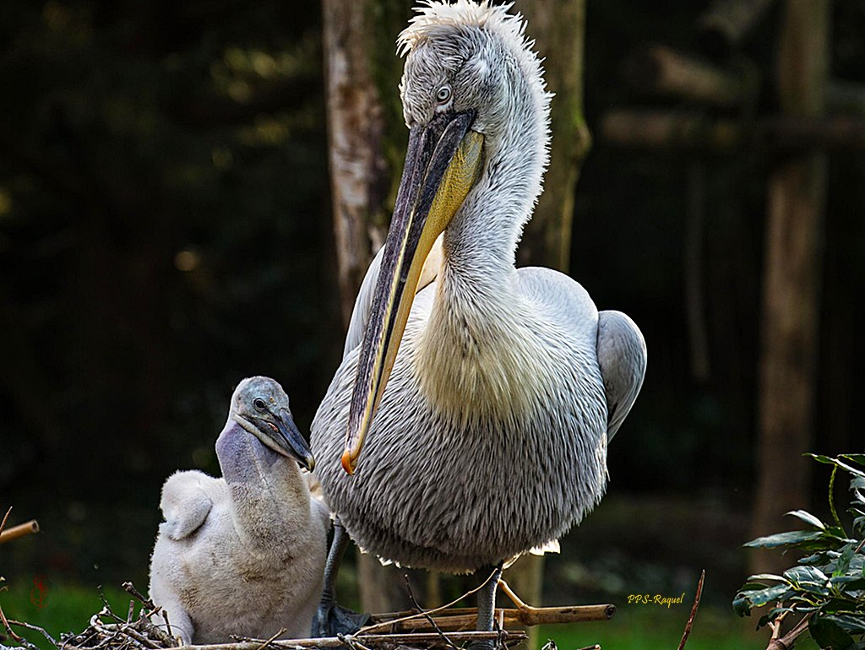

Slide 29
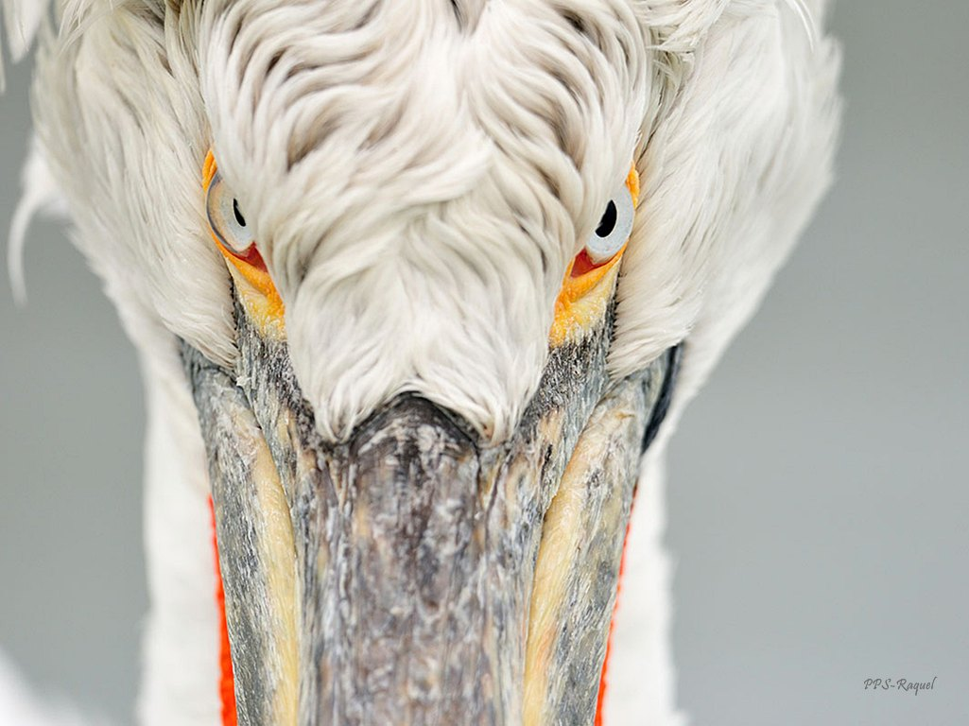

Slide 30
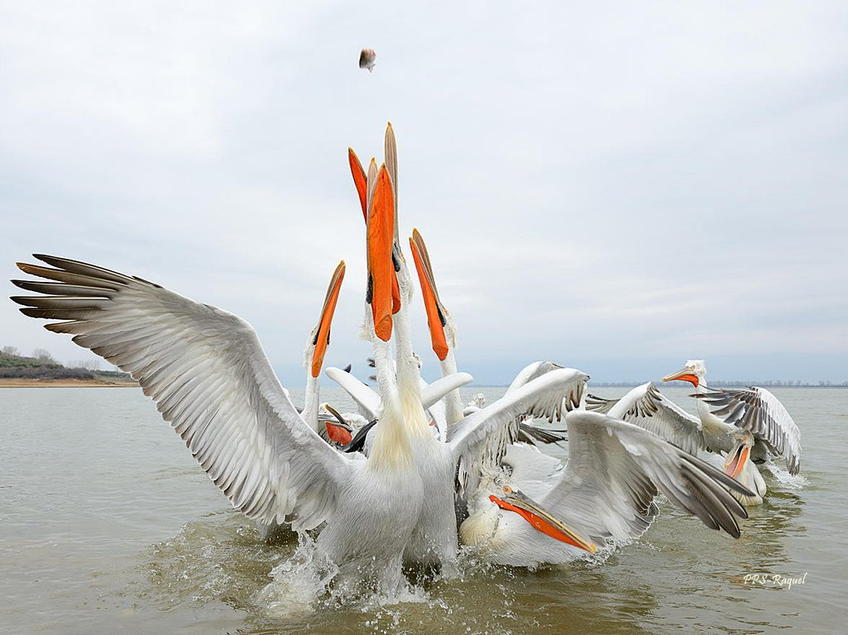

Slide 31
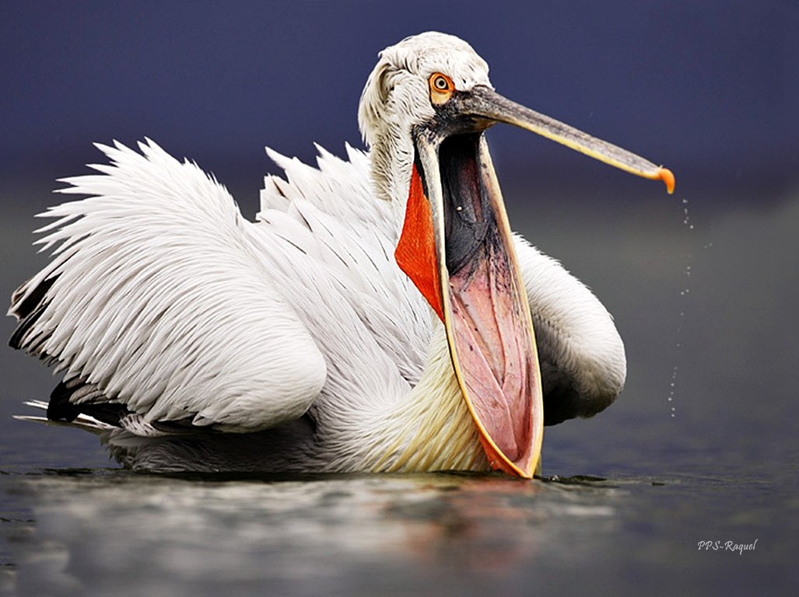

Slide 32
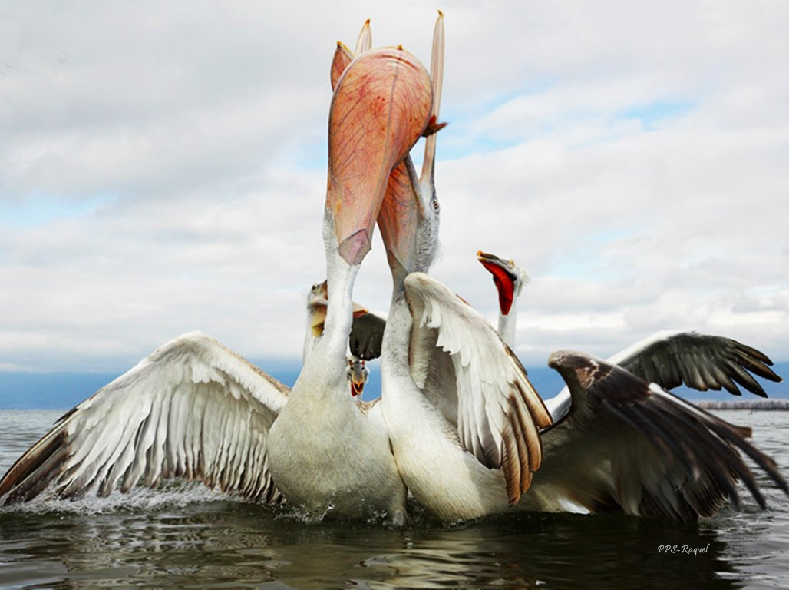

Slide 33
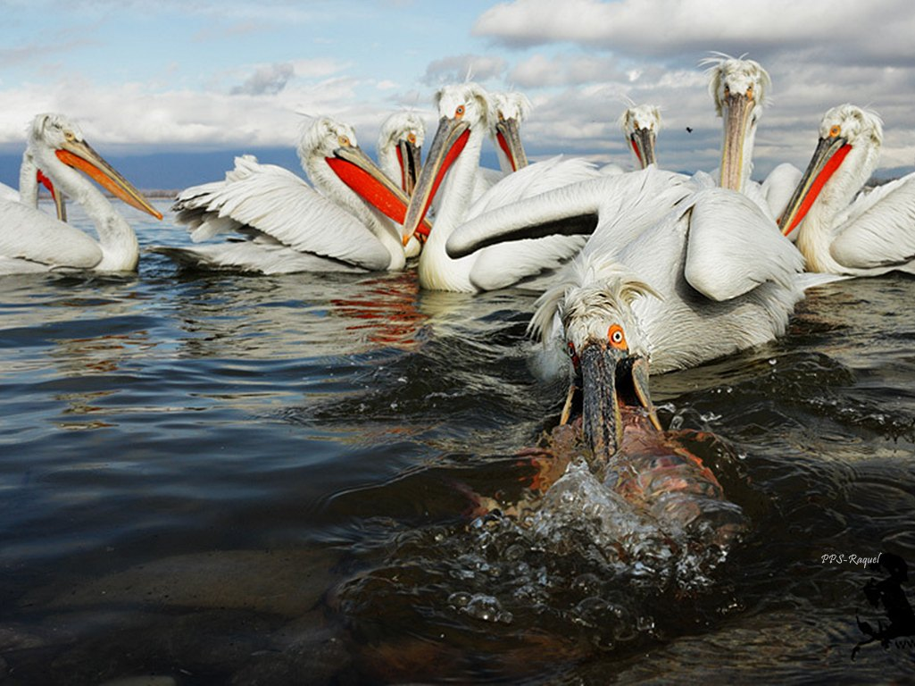

Slide 34
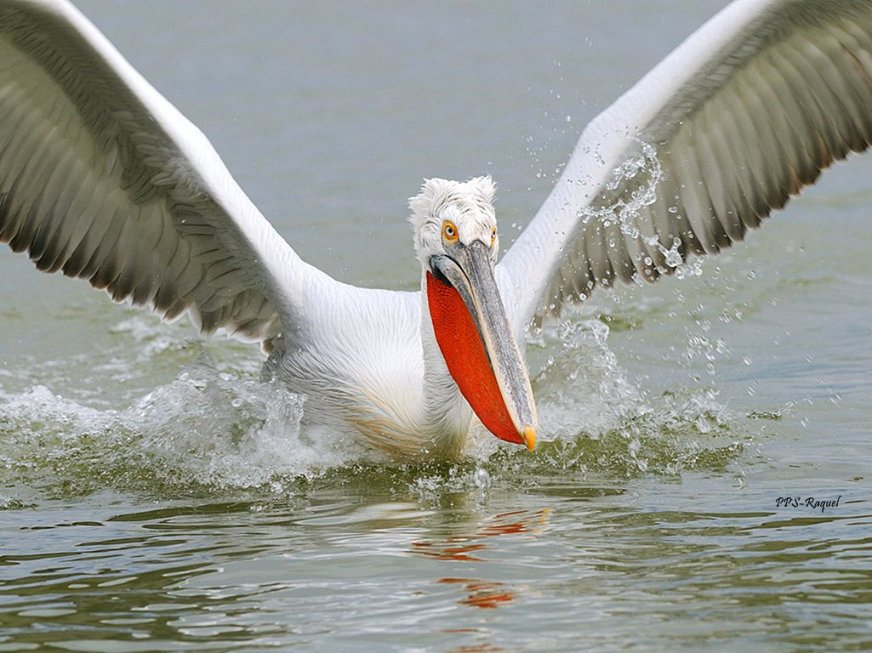

Slide 35
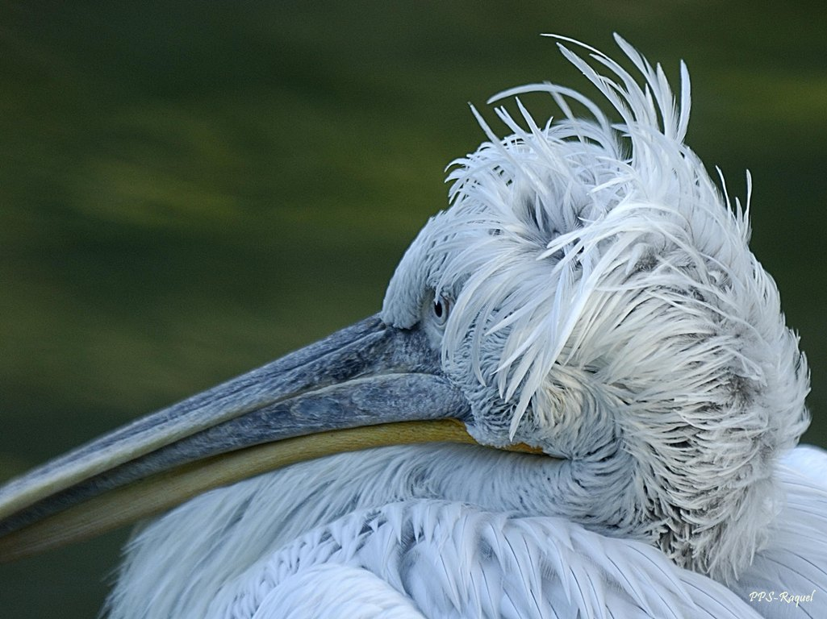

Slide 36
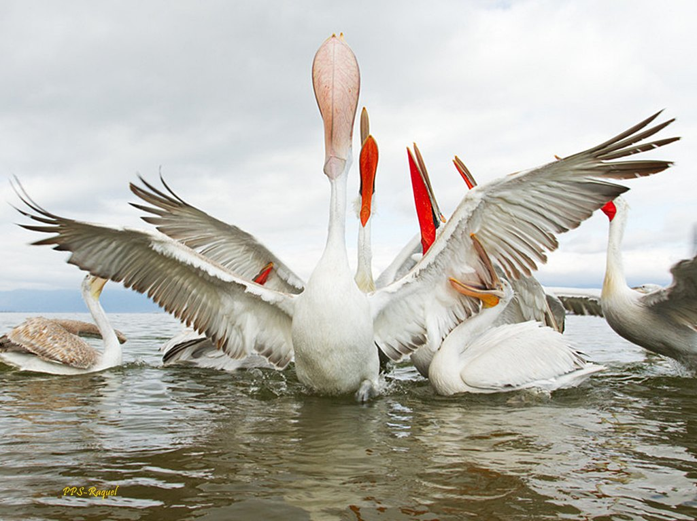

Slide 37
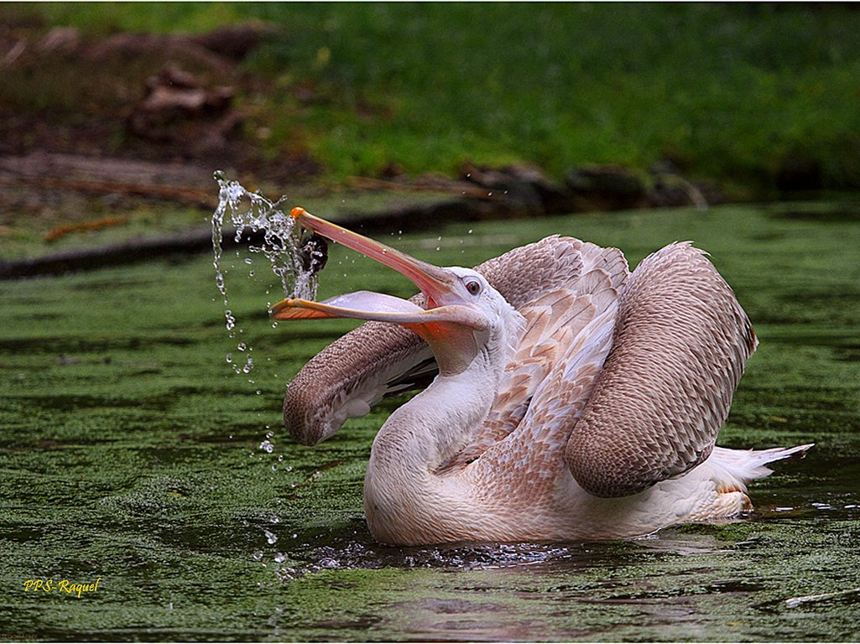

Slide 38
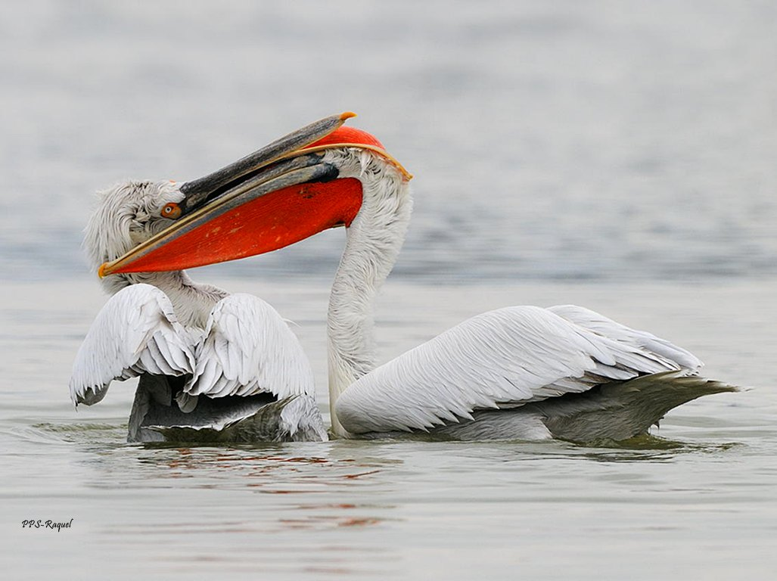

Slide 39
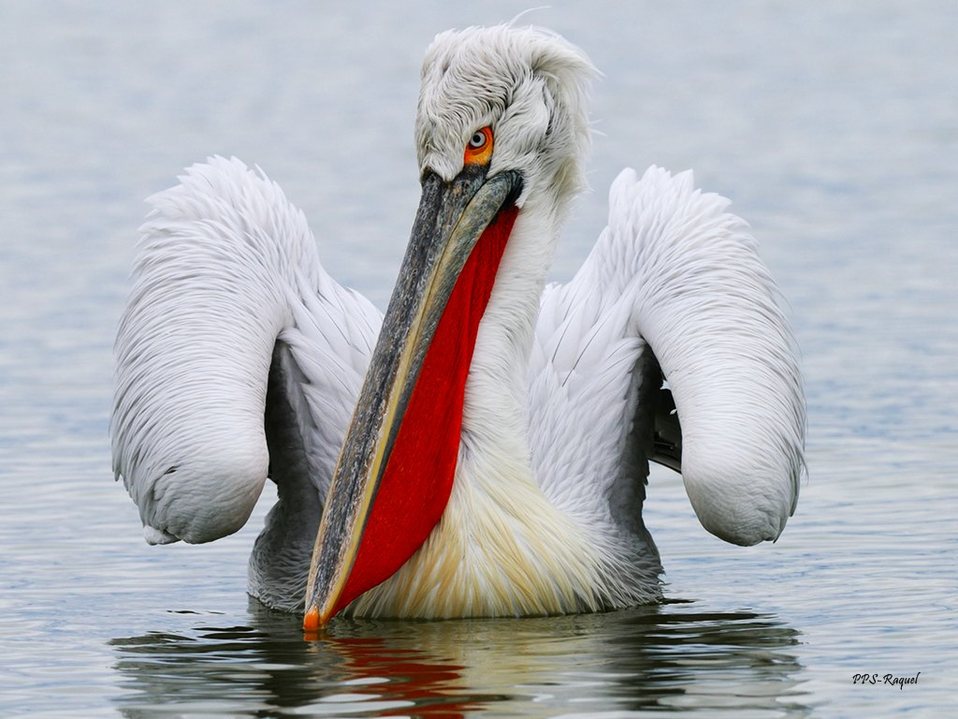

Slide 40
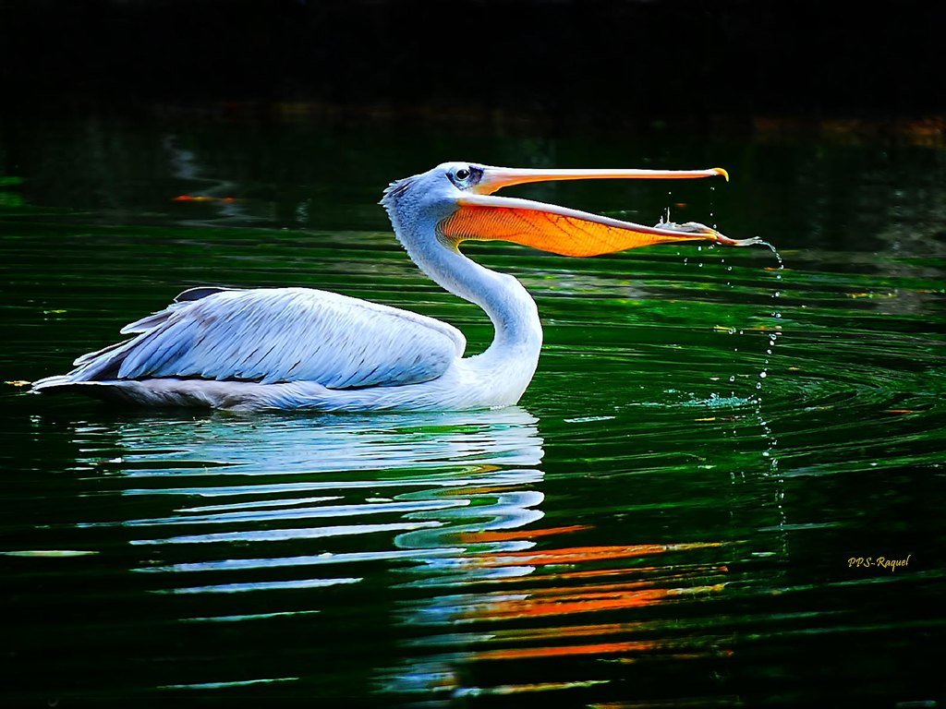

Slide 41
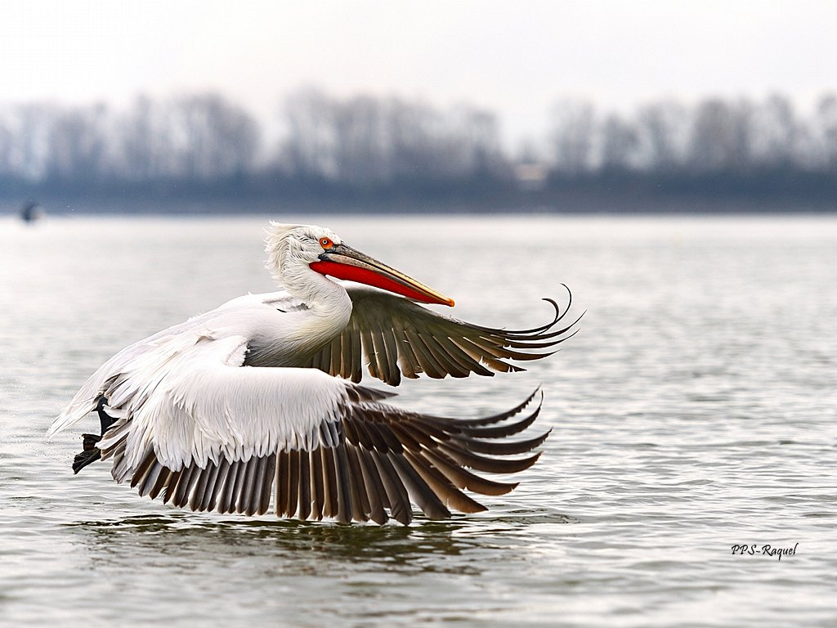

Slide 42
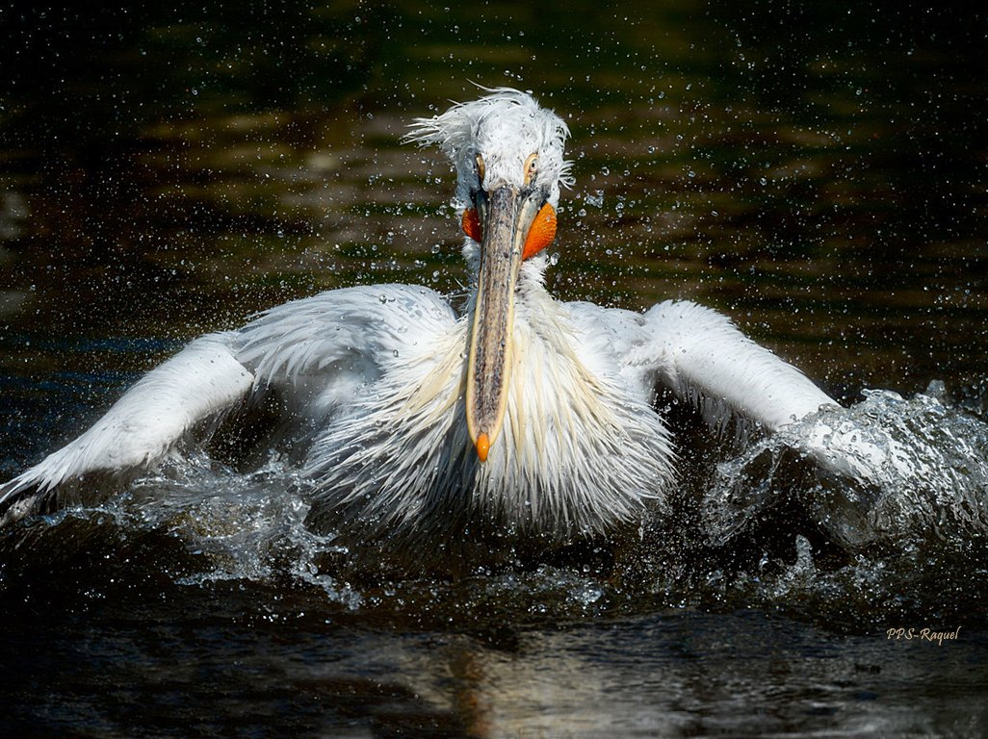

Slide 43
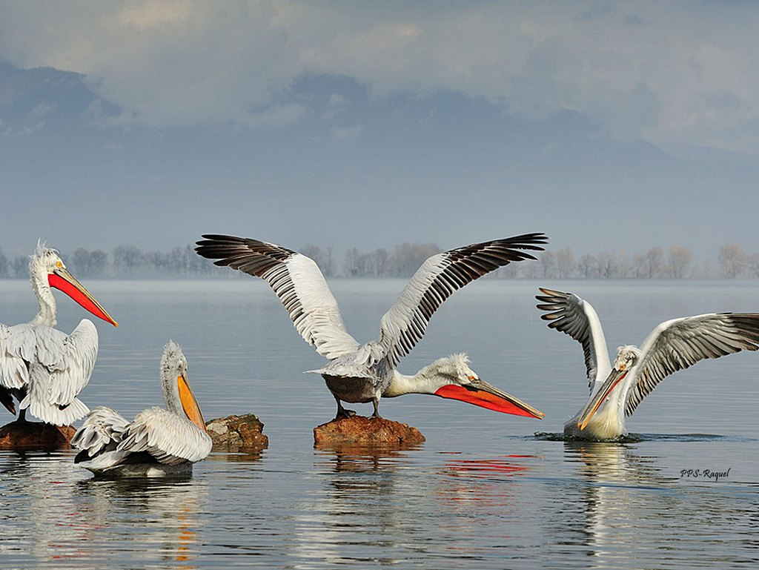

Slide 44
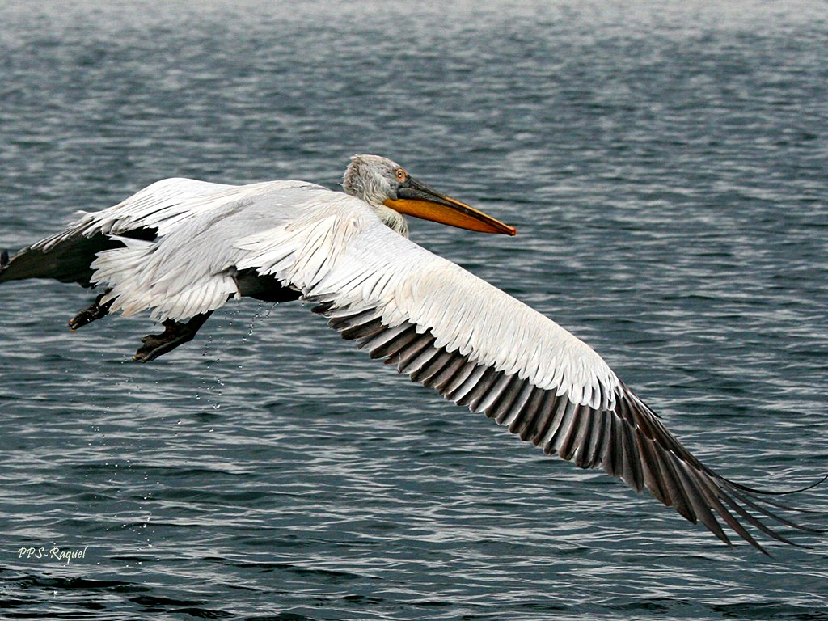

Slide 45
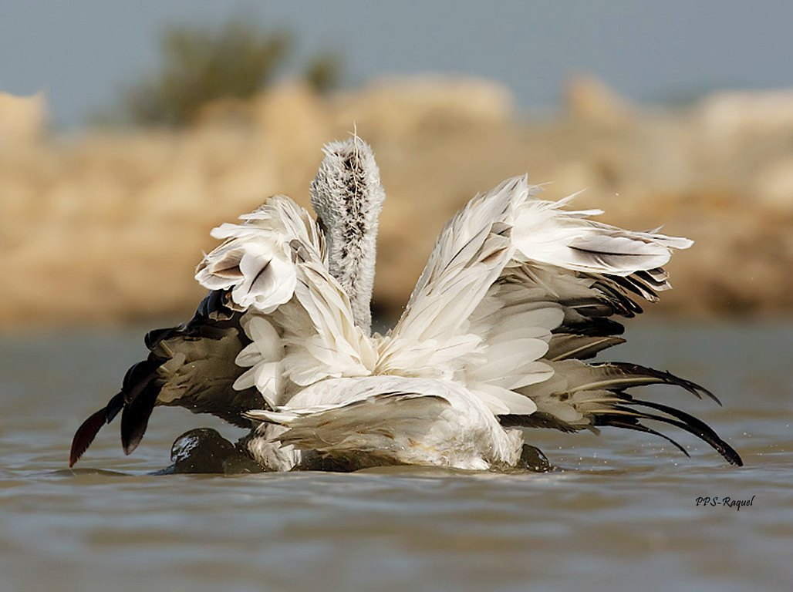

Slide 46
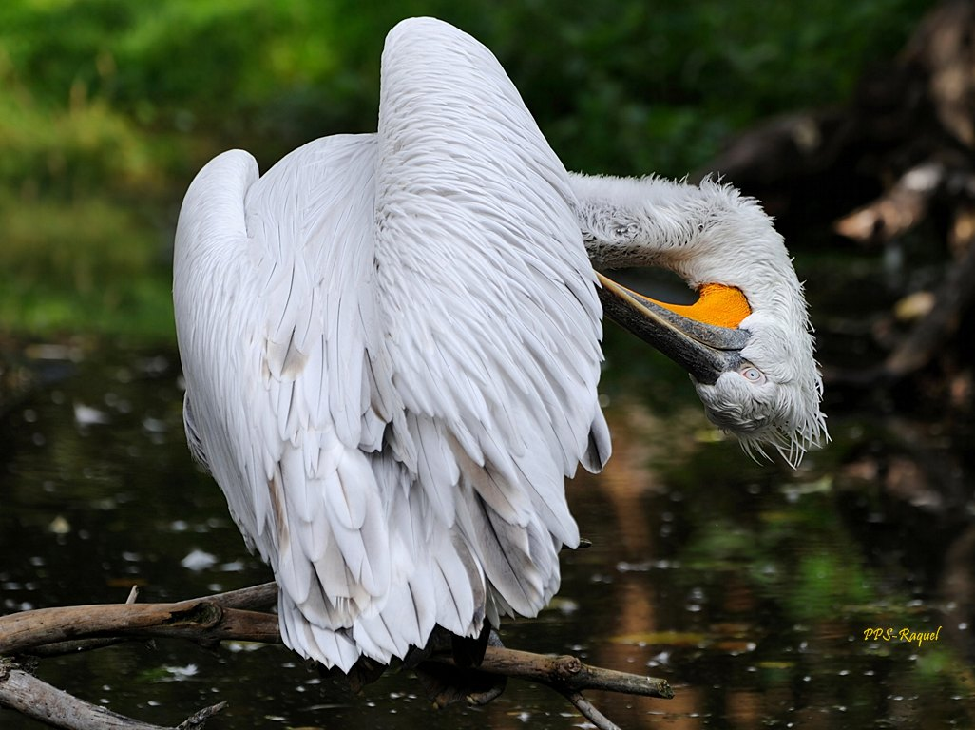

Slide 47
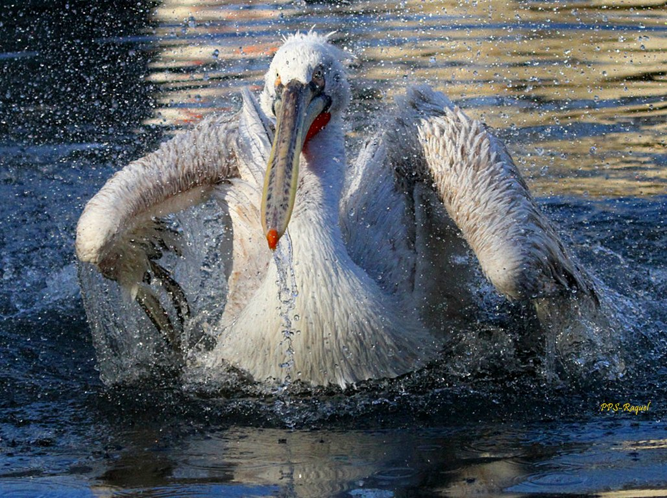

Slide 48
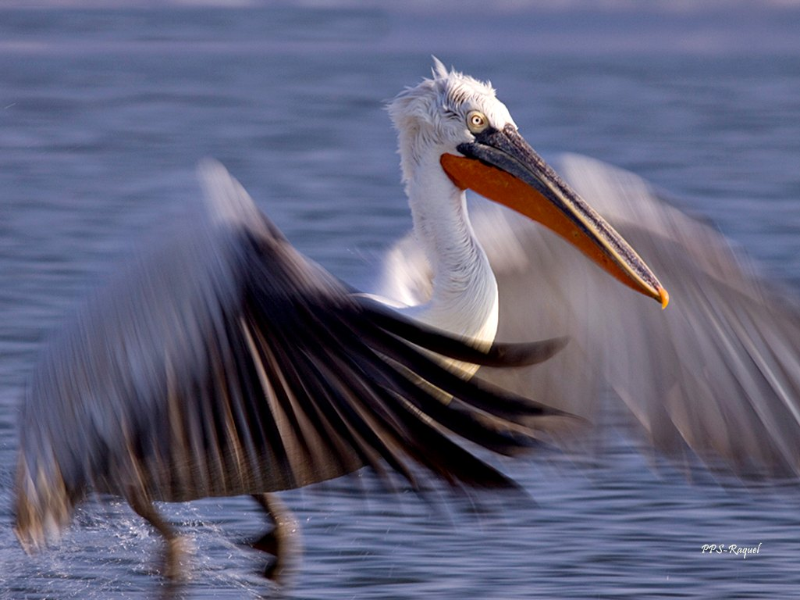

Slide 49
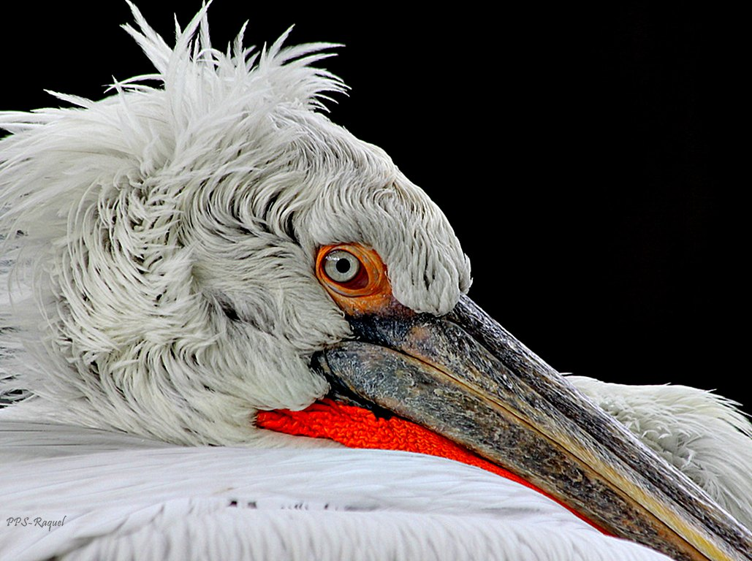

Slide 50
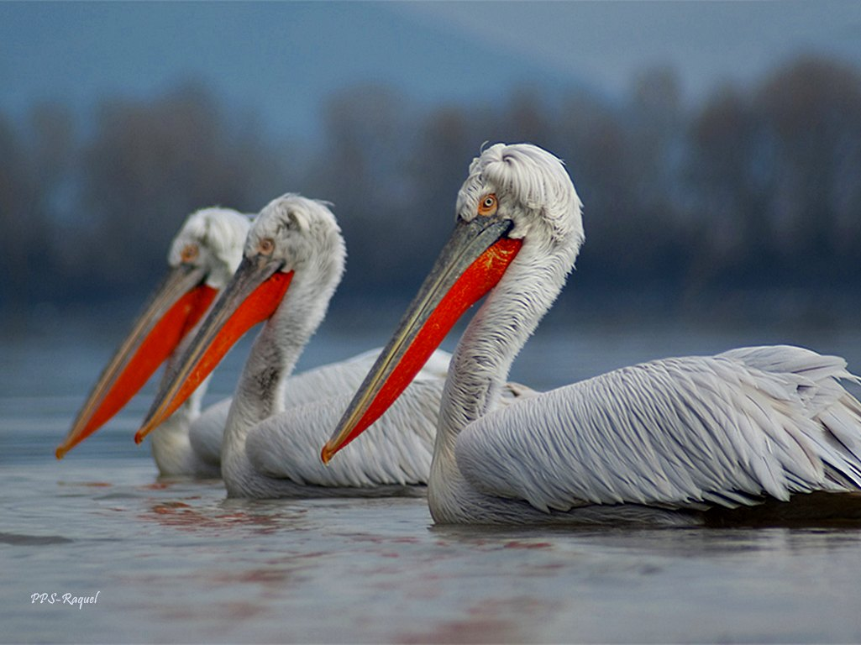

Slide 51
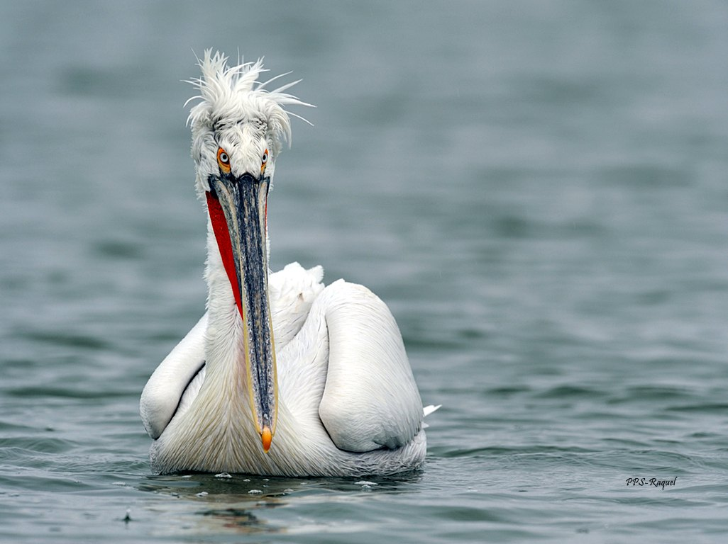

Slide 52
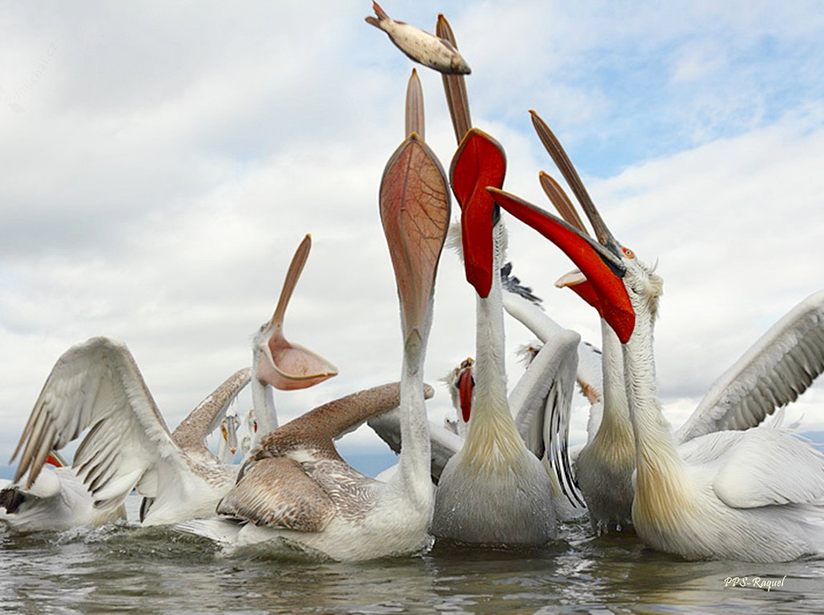

Slide 53
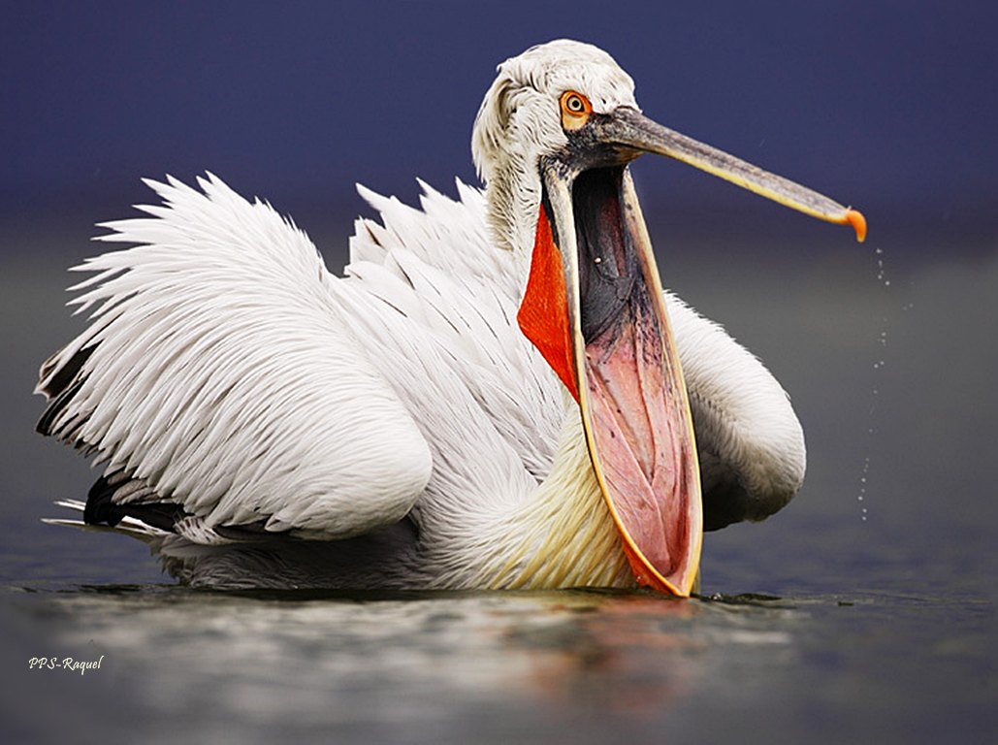

Slide 54
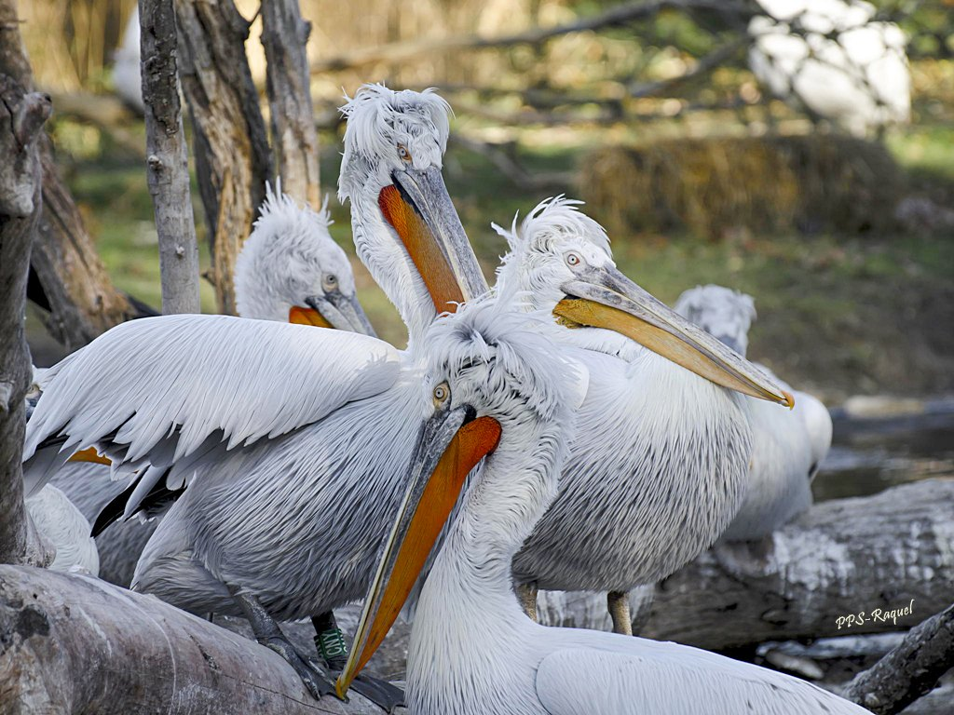

Slide 55


Slide 56


Slide 57


Slide 58


Slide 59


Slide 60


Slide 61


Slide 62


Slide 63


Slide 64


Slide 65


Slide 66


Slide 67


Slide 68


Slide 69


Slide 70


Slide 71


Slide 72


Slide 73


Slide 74


Slide 75


Slide 76


Slide 77


Slide 78


Slide 79


Slide 80



Slide 81




Accede a la sección que desees desde aquí:
PPS Exclusivos
Dedicatorias | Fechas Especiales | Graciosos | Historia y arte | Lugares | Musicales
Naturaleza y Ciencias | Política | Reflexión | Religiosos | Románticos | Salud
Si deseas recibir pps periódicamente en tu correo electrónico subscríbete aquí:

